Slide 1
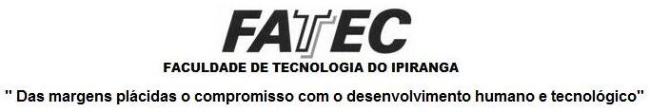
Engenharia de Software
Modelos Prescritivos de Processos
Capítulo 3
Engenharia de Software
Roger Pressman
6ª edição - McGrawHill
Notes:
Profa. Dra. Ana Paula G. Serra
Engenharia de Software I

Slide 2
Modelos Prescritivos
Modelos Prescritivos de processos definem um conjunto distinto de atividades, ações, tarefas, marcos e produtos de trabalho que são necessários para fazer engenharia de software com alta qualidade. Esses modelos de processo não são perfeitos, mas efetivamente fornecem um roteiro útil para o trabalho de engenharia de software.
Quais são os produtos (artefatos) gerados?
Como tenho certeza de que fiz corretamente?
Profa. Dra. Ana Paula Gonçalves Serra – Engenharia de Software I

Slide 3
Modelos de Processos de Software
Modelo Sequencial Linear (Cascata);
Modelo Prototipação;
Modelo Incremental;
Modelo RAD;
Modelo RUP;
Modelo Espiral;
Outros Modelos.
Profa. Dra. Ana Paula Gonçalves Serra – Engenharia de Software I

Slide 4
Modelos de Processo de Software
Um modelo de processo para engenharia de software é escolhido com base:
  Na natureza do projeto e da aplicação (tipo de software);
  Nos métodos e ferramentas a serem utilizados; e
  Nos controles e nos produtos intermediários e finais a serem entregues.
Profa. Dra. Ana Paula Gonçalves Serra – Engenharia de Software I

Slide 5
Modelo Sequencial Linear (Cascata)

Slide 6
Modelo Sequencial Linear
Engenharia de sistemas/
da informação
ANÁLISE
PROJETO
CODIFICAÇÃO
TESTE
Profa. Dra. Ana Paula Gonçalves Serra – Engenharia de Software I

Slide 7
Modelo Sequencial Linear
Modelo original (Royce)
ENGENHARIA
DE SISTEMAS/
ESPECIFICAÇÃO
DE REQUISITOS
ANÁLISE
PROJETO
CODIFICAÇÃO
TESTE
MANUTENÇÃO
Profa. Dra. Ana Paula Gonçalves Serra – Engenharia de Software I

Slide 8
Modelo Sequencial Linear
Fase 1: Engenharia de Sistemas
Envolve a coleta de requisitos em nível do sistema, com uma pequena quantidade de projeto e análise de alto nível;
Define-se:
  escopo do sistema;
  avaliação do sistema atual em uso, se existir;
  definição de metas e objetivos;
  viabilidade de desenvolvimento do sistema;
  os custos e prazos;
  escolha da metodologia de desenvolvimento;
  elementos de software e hardware que serão necessários.
Profa. Dra. Ana Paula Gonçalves Serra – Engenharia de Software I

Slide 9
Modelo Sequencial Linear
Fase 2: Análise
O processo de coleta dos requisitos é intensificado e concentrado especificamente no software.
Realiza-se:
  modelagem independente de tecnologias e ferramenta;
  definição de informações e funções do sistema;
  especificação do critério de aceitação.
Profa. Dra. Ana Paula Gonçalves Serra – Engenharia de Software I

Slide 10
Modelo Sequencial Linear
Fase 3: Projeto
Traduz os requisitos para uma representação de software, que pode ser avaliada quanto à qualidade, antes que a codificação tenha início.
Envolve:
  definição da arquitetura de software;
  estrutura de dados;
  detalhamento dos procedimentos;
  Representações da interface.
Profa. Dra. Ana Paula Gonçalves Serra – Engenharia de Software I

Slide 11
Modelo Sequencial Linear
Fase 4: Codificação
Tradução do projeto para uma linguagem de programação.
Profa. Dra. Ana Paula Gonçalves Serra – Engenharia de Software I

Slide 12
Modelo Sequencial Linear
Fase 5: Testes
Realiza os processos de testes concentrando-se nos aspectos lógicos internos e externos do sistema e no funcionamento adequado do sistema de acordo com a sua especificação.
Profa. Dra. Ana Paula Gonçalves Serra – Engenharia de Software I

Slide 13
Modelo Sequencial Linear
Fase 6: Manutenção
Envolve as alterações do sistema, que podem ocorrer devido a:
  correções de erros;
  mudanças de plataforma de hardware e software;
  evolução do processo de negócio.
Profa. Dra. Ana Paula Gonçalves Serra – Engenharia de Software I

Slide 14
Problemas do Modelo
Os projetos nem sempre seguem o fluxo sequencial que o modelo propõe. Algumas iterações ocorrem trazendo problemas;
É difícil acomodar incertezas do projeto no seu início;
O produto somente é visível no final de todo o ciclo;
Não prevê a utilização de pacotes pré-existentes.
Profa. Dra. Ana Paula Gonçalves Serra – Engenharia de Software I

Slide 15
Tipos de Aplicação
Projetos com requisitos bem compreendidos;
Projetos com processos pequenos que geram poucas chances de falhas nos requisitos, para que não seja necessário retornar ao início sempre que houver uma falhas.
Profa. Dra. Ana Paula Gonçalves Serra – Engenharia de Software I

Slide 16
Modelo Prototipação

Slide 17
Modelo de Prototipação
INÍCIO
FIM
Coleta e refinamento
dos requisitos
Engenharia
de produto
Projeto
Rápido
Refinamento
do protótipo
Construção do
protótipo
Avaliação do
protótipo
pelo cliente
Profa. Dra. Ana Paula Gonçalves Serra – Engenharia de Software I

Slide 18
Modelo de Prototipação
Características:
Identificar e validar os requisitos;
Possibilitar ao desenvolvedor criar um modelo de software que deve ser construído.
Formas que o modelo pode assumir:
1. protótipo da interface homem-máquina;
2. protótipo das funções do novo sistema;
3. protótipo das funções de um sistema já existente que contemple as modificações.
Profa. Dra. Ana Paula Gonçalves Serra – Engenharia de Software I

Slide 19
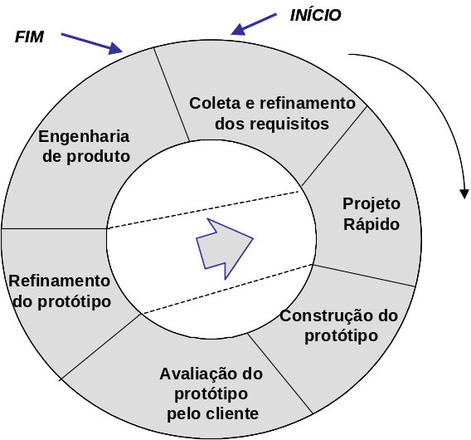

Modelo de Prototipação (Atividades)
Coleta e refinamento dos requisitos
O cliente e o desenvolvedor definem os objetivos do software e identificam os requisitos.
Projeto Rápido
Concentra-se na representação dos aspectos do sistema que serão visíveis ao usuário.
Construção do protótipo
Implementação rápida do projeto.
Profa. Dra. Ana Paula Gonçalves Serra – Engenharia de Software I

Slide 20
Modelo de Prototipação (Atividades)
Avaliação do protótipo pelo cliente
O cliente avalia o protótipo implementado pelo desenvolvedor.
Refinamento do protótipo
O cliente e o desenvolvedor refinam os requisitos do software a ser desenvolvido. Esta atividade pode conduzir novamente para a atividade de projeto rápido, até que as necessidades do cliente sejam satisfeitas.
Profa. Dra. Ana Paula Gonçalves Serra – Engenharia de Software I

Slide 21
Modelo de Prototipação (Atividades)
Engenharia de produto
Identificados e validados os requisitos, o protótipo deve ser “descartado” e a versão de produção deve ser construída considerando os critérios de qualidade.
Profa. Dra. Ana Paula Gonçalves Serra – Engenharia de Software I

Slide 22
Modelo de Prototipação
Situações indicadas para uso do modelo de prototipação
Quando não há identificação dos requisitos de entradas, processamento ou saída;
Quando o desenvolvedor está inseguro da eficiência do algoritmo, da interação homem-máquina ou da adaptabilidade com outros sistemas.
Profa. Dra. Ana Paula Gonçalves Serra – Engenharia de Software I

Slide 23
Modelo de Prototipação
Problemas do modelo de prototipação
O cliente acha que protótipo é produto;
O projetista incorpora soluções inadequadas;
A administração do ciclo de prototipação pode ser complicada.
O importante é definir as regras do jogo no início, ou seja, o cliente e o desenvolvedor devem estar de acordo que o protótipo seja construído para servir como um mecanismo para definição dos requisitos, depois descartado, e o software real será submetido a um modelo com o objetivo de buscar qualidade.
Profa. Dra. Ana Paula Gonçalves Serra – Engenharia de Software I

Slide 24
Modelo de Prototipação
Tipos de Aplicação
O modelo Prototipação é visto como um meio de redução de risco, ao permitir que se descubram com precisão os problemas potenciais antes de se comprometer com o sistema completo. Esta qualidade permite que o modelo seja usado em qualquer tipo de sistema, na fase de captura dos requisitos. Depois, pode continuar com outro modelo ao decorrer de desenvolvimento.
Profa. Dra. Ana Paula Gonçalves Serra – Engenharia de Software I

Slide 25
Modelo Incremental

Slide 26
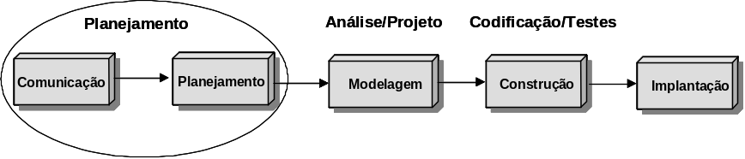
Modelo Incremental
Incremento 1
Incremento 2
.
.
.
Incremento N
Tempo
Tempo
Profa. Dra. Ana Paula Gonçalves Serra - Engenharia de Software I

Slide 27
Modelo Incremental
Características:
Divide o desenvolvimento de software em incrementos (que são como módulos do sistema) que “independem” uns dos outros;
Combina elementos do modelo sequencial linear (cascata) com a filosofia iterativa do modelo de prototipação;
Cada sequência linear produz um incremento do software. O processo se repete até que um produto completo seja produzido;
Profa. Dra. Ana Paula Gonçalves Serra - Engenharia de Software I

Slide 28
Modelo Incremental
Características:
O incremento inicial é frequentemente chamado de núcleo de produto. Isto quer dizer que os requisitos básicos são satisfeitos, porém algumas características suplementares (algumas conhecidas, outras desconhecidas) deixam de ser elaboradas.
Profa. Dra. Ana Paula Gonçalves Serra - Engenharia de Software I

Slide 29
Modelo Incremental
Quando utilizar esse modelo?
Para softwares nos quais as funções possam ser divididas em módulos;
Para softwares que frequentemente alteram requisitos;
Quando usuário necessita utilizar uma parte do produto antes do final de um projeto;
Quando há prazo de entrega que não pode ser modificado.
Profa. Dra. Ana Paula Gonçalves Serra - Engenharia de Software I

Slide 30
Copyright © 2007 - 2014 Profa. Ana Paula Gonçalves Serra.
Todos direitos reservados. Reprodução ou divulgação total ou parcial deste documento é expressamente proibido sem o consentimento formal, por escrito, da Profa. Ana Paula Gonçalves Serra.
Profa. Dra. Ana Paula Gonçalves Serra – Engenharia de Software I
Notes:
Profa. Dra. Ana Paula G. Serra
Engenharia de Software I

